Slide 1
소프트웨어 실습 1
과제 7

Slide 2
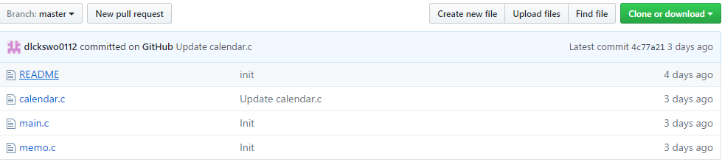
과제 내용
Git 저장소에 프로젝트 파일 추가하기
  프로젝트1에서 만든 쉘 파일을 Git 저장소에 추가하기
  명령어 실행 과정 스크린샷 첨부

Slide 3
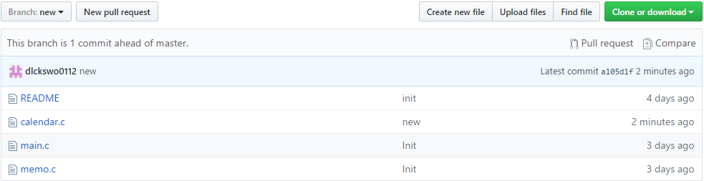
과제 내용
Git 저장소에 프로젝트 파일 추가하기
  변경한 파일을 “new“ 라는 이름의 branch로 만들기

Slide 4
과제 내용
Git 저장소에 프로젝트 파일 추가하기
  새로 만들어진 Branch와 master Branch를 merge 하기
비고
  보고서에 자신의 Repository 이름을 자신의 학번으로 작성한 주소를 기재할 것
  Git에 올리는 내용은 자유
  Branch 생성과 Master Branch와 새로운 Branch의 Merge가 안 되었을 시 감점

Slide 5
제 출
기한 : 2017년 5월 7일(일) 23:59
제출 파일 : 보고서를 zip 으로 압축
    실습 리포트에는 아래 내용을 반드시 포함.
      소스 코드 + 과제 설명 파일 + 고찰
      과제 설명 파일에는 과제 설명 이외에
      캡쳐 화면(소스 코드 및 프로그램 실행) + 고찰(과제 수행 과정, 느낀 점, 의문 사항 등)을 반드시 포함 (없을 경우 감점 -0.5)
      과제 설명 파일은 한글(hwp)/워드(word)로 작성 (그 외 감점 처리)
    제출 형식 : 다음페이지 참조
      제목은 “학번_이름”으로 올릴 것.
      첨부 파일 형식 : 학번_이름.zip
        예) 2012123456_홍길동.zip
        제출 형식 엄수 안 할 경우 감점

Slide 6
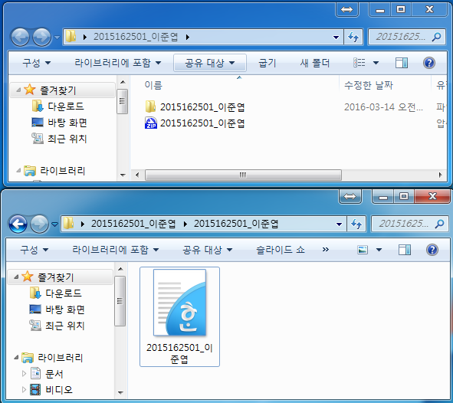
제 출 양 식

